Slide 1
资产云业务中台流程引擎部分设计
-- 提升资产管理业务搭建和管理的效率
汇报人：殷昱煜

Slide 2
事件驱动的组织架构演化模型
采用事件驱动的模式对组织架构的变更作出响应

Slide 3
数据库表设计-组织架构
组织架构表：act_id_organization
字段名 | 类型 | 长度 | 默认值 | 注释
id | int | 11 | 无 | id
name | varchar | 50 | 无 | 组织架构名称
parent_id | int | 11 | 0 | 父节点id
status | tinyint | 1 | 1 | 数据状态标志位
created_time | int | 11 | 无 | 数据插入时间戳
如右图所示，通过列parent_id来绑定组织架构间的层级关系，可无限扩展：

Slide 4
数据库表设计
角色表：act_id_role
字段名 | 类型 | 长度 | 默认值 | 注释
id | int | 11 | 无 | id
name | varchar | 20 | ‘’ | 角色名称
status | tinyint | 1 | 1 | 状态 1：有效；0：无效
updated_time | int | 11 | 0 | 最后一次更新的时间戳
created_time | int | 11 | 无 | 数据时间戳
Flowable中的权限按照模块进行划分，我们认为角色的权限划分应该进一步细化
对Flowable的角色管理模块进行重构。
权限表：act_id_access
字段名 | 类型 | 长度 | 默认值 | 注释
id | int | 11 | 无 | 主键，id自动递增，无序号
access_name | varchar | 50 | ‘’ | 权限名称
urls | varchar | 100 | ‘’ | 接口地址组成的json数组
status | tinyint | 1 | 1 | 状态 1：有效；0：无效
updated_time | int | 11 | 0 | 最后一次更新的时间戳
created_time | int | 11 | 无 | 数据时间戳

Slide 5
数据库表设计
角色权限关联表：act_id_role_access
字段名 | 类型 | 长度 | 默认值 | 注释
id | int | 11 | 无 | id
role_id | int | 11 | 无 | 用户姓名
access_id | int | 11 | 无 | 权限id
status | tinyint | 1 | 1 | 状态 1：有效 0：无效
created_time | int | 11 | 无 | 数据时间戳
通过角色权限关联表将角色与对应的权限进行绑定
操作记录表用于存储用户的操作数据，如ip地址，访问的url及其参数
操作记录表：act_id_access_log
字段名 | 类型 | 长度 | 默认值 | 注释
id | int | 11 | 无 | id
uid | int | 11 | 无 | 用户id
target_url | varchar | 255 | ‘’ | 访问的url
query_params | longtext |  | 无 | get和post参数
ip | varchar | 32 | 无 | 访问ip
created_time | int | 11 | 无 | 数据时间戳

Slide 6
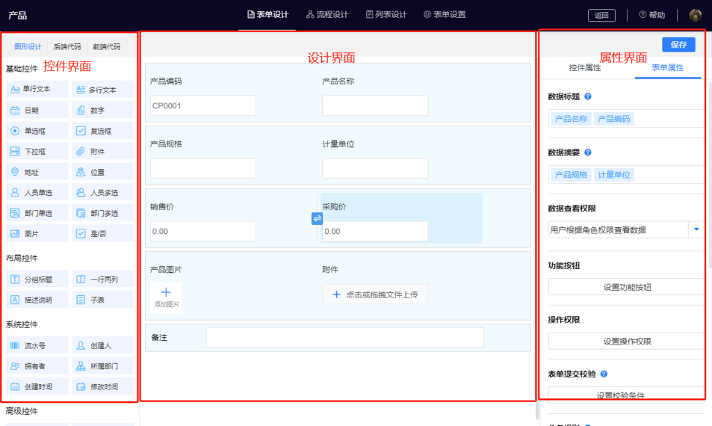
表单设计器
• 生活工作中对表单的需求无处不在，基于流程的电子表单已成为一种发展趋势。
• 表单设计器这一低代码搭建工具，可以迅速把过去的纸质表单和管理方式转化成在线的表单，流程，报表的组合形式。将表单、流程、报表等拆分成了各类组件，通过鼠标拖拉拽即可完成应用的主体搭建。
控件界面
设计界面
属性界面

Slide 7
开源表单设计器的对比与选择
vue-form-making
Ueditor Formdesign
formBuilder

Slide 8
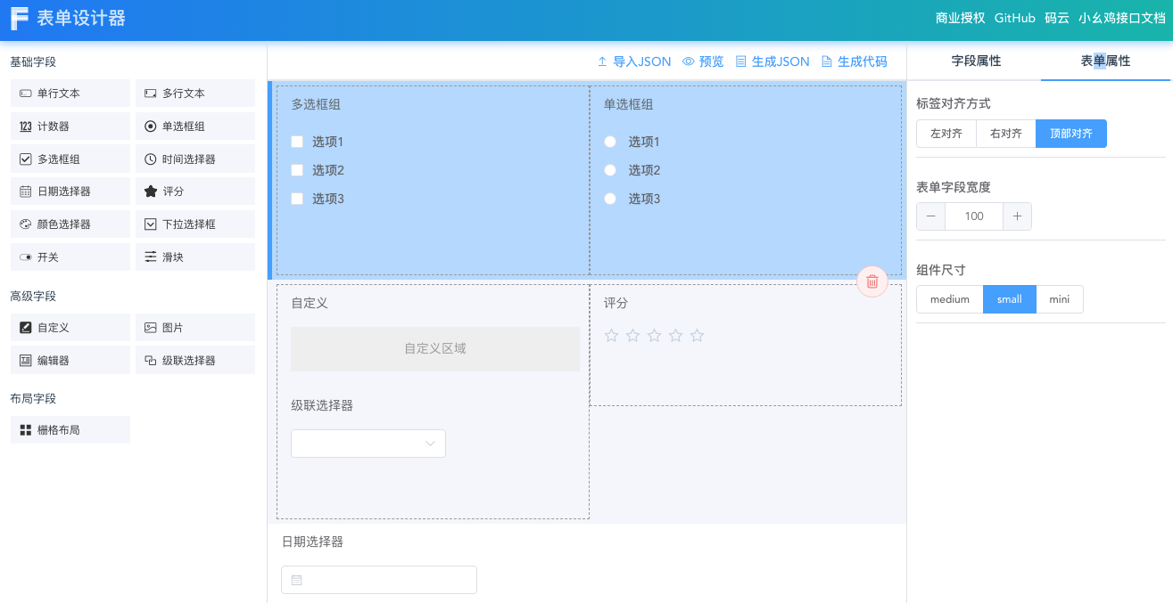
表单设计器 —— vue-form-making
一款github上开源遵循LGPL，其开发基于vue、ElementUI的拖拽式表单设计器。http://tools.xiaoyaoji.cn/form
可视化配置页面
提供栅格布局，并采用flex实现对齐
一键预览配置的效果
一键生成配置json数据
一键生成代码
提供自定义组件
提供远端数据接口，方便用户需要异步获取数据加载
支持表单验证
快速获取表单数据

Slide 9
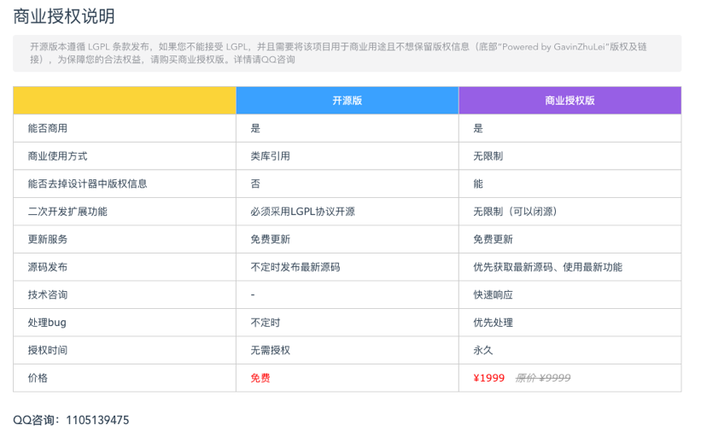
表单设计器 —— vue-form-making
不支持二次开发，引用仅限于引包/类库。对于二次开发需要获取商业授权版本。

Slide 10
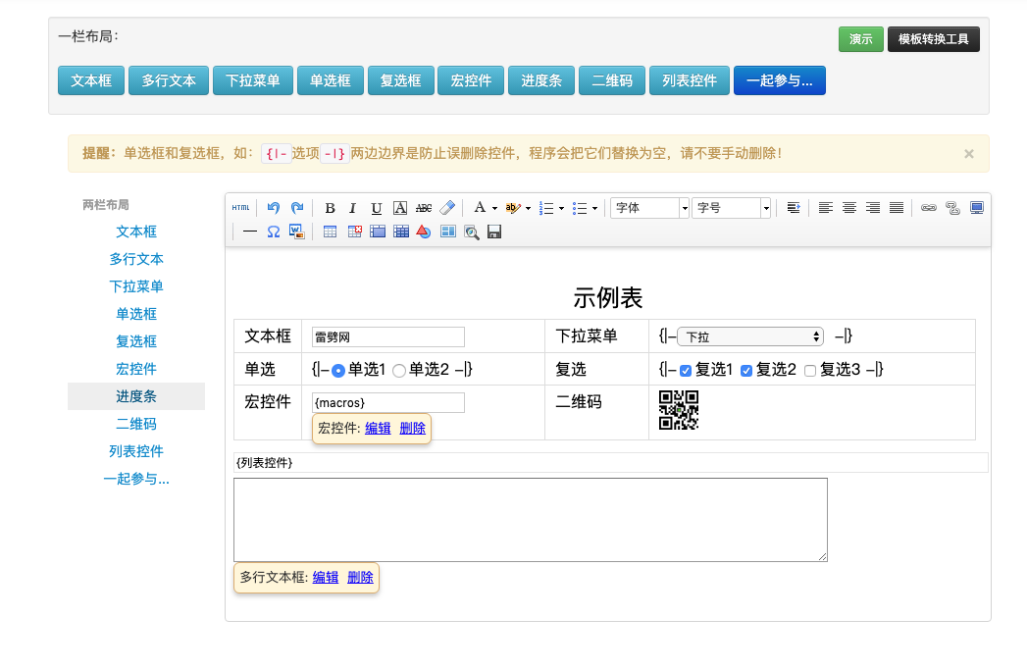
表单设计器 —— Ueditor Formdesign
雷劈网的一款基于百度编辑器Ueditor的第三方扩展，通过在Ueditor上进行设计表单。http://formdesign.leipi.org/
富文本页面
数据类型配置
自定义大小、默认值
控件丰富

Slide 11
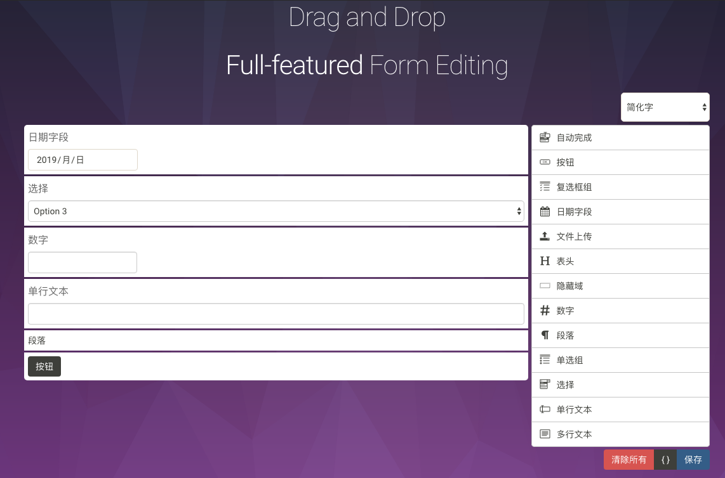
表单设计器 —— formBuilder
一个基于jquery用于创建表单的拖拽式插件。 https://formbuilder.online/
创建和编辑表单模板
39个可配置选项
27种语言
自定义控件
XML和JSON数据

Slide 12
表单设计器对比
对比项 | vue-form-making | Ueditor Formdesign | formBuilder
协议 | LGPL | MIT | MIT
框架 | vue+elementui | Ueditor+js | jquery
易扩展 | ✔ | ✖ | ✔
控件丰富性 | ✔ | ✔ | ✔

Slide 13
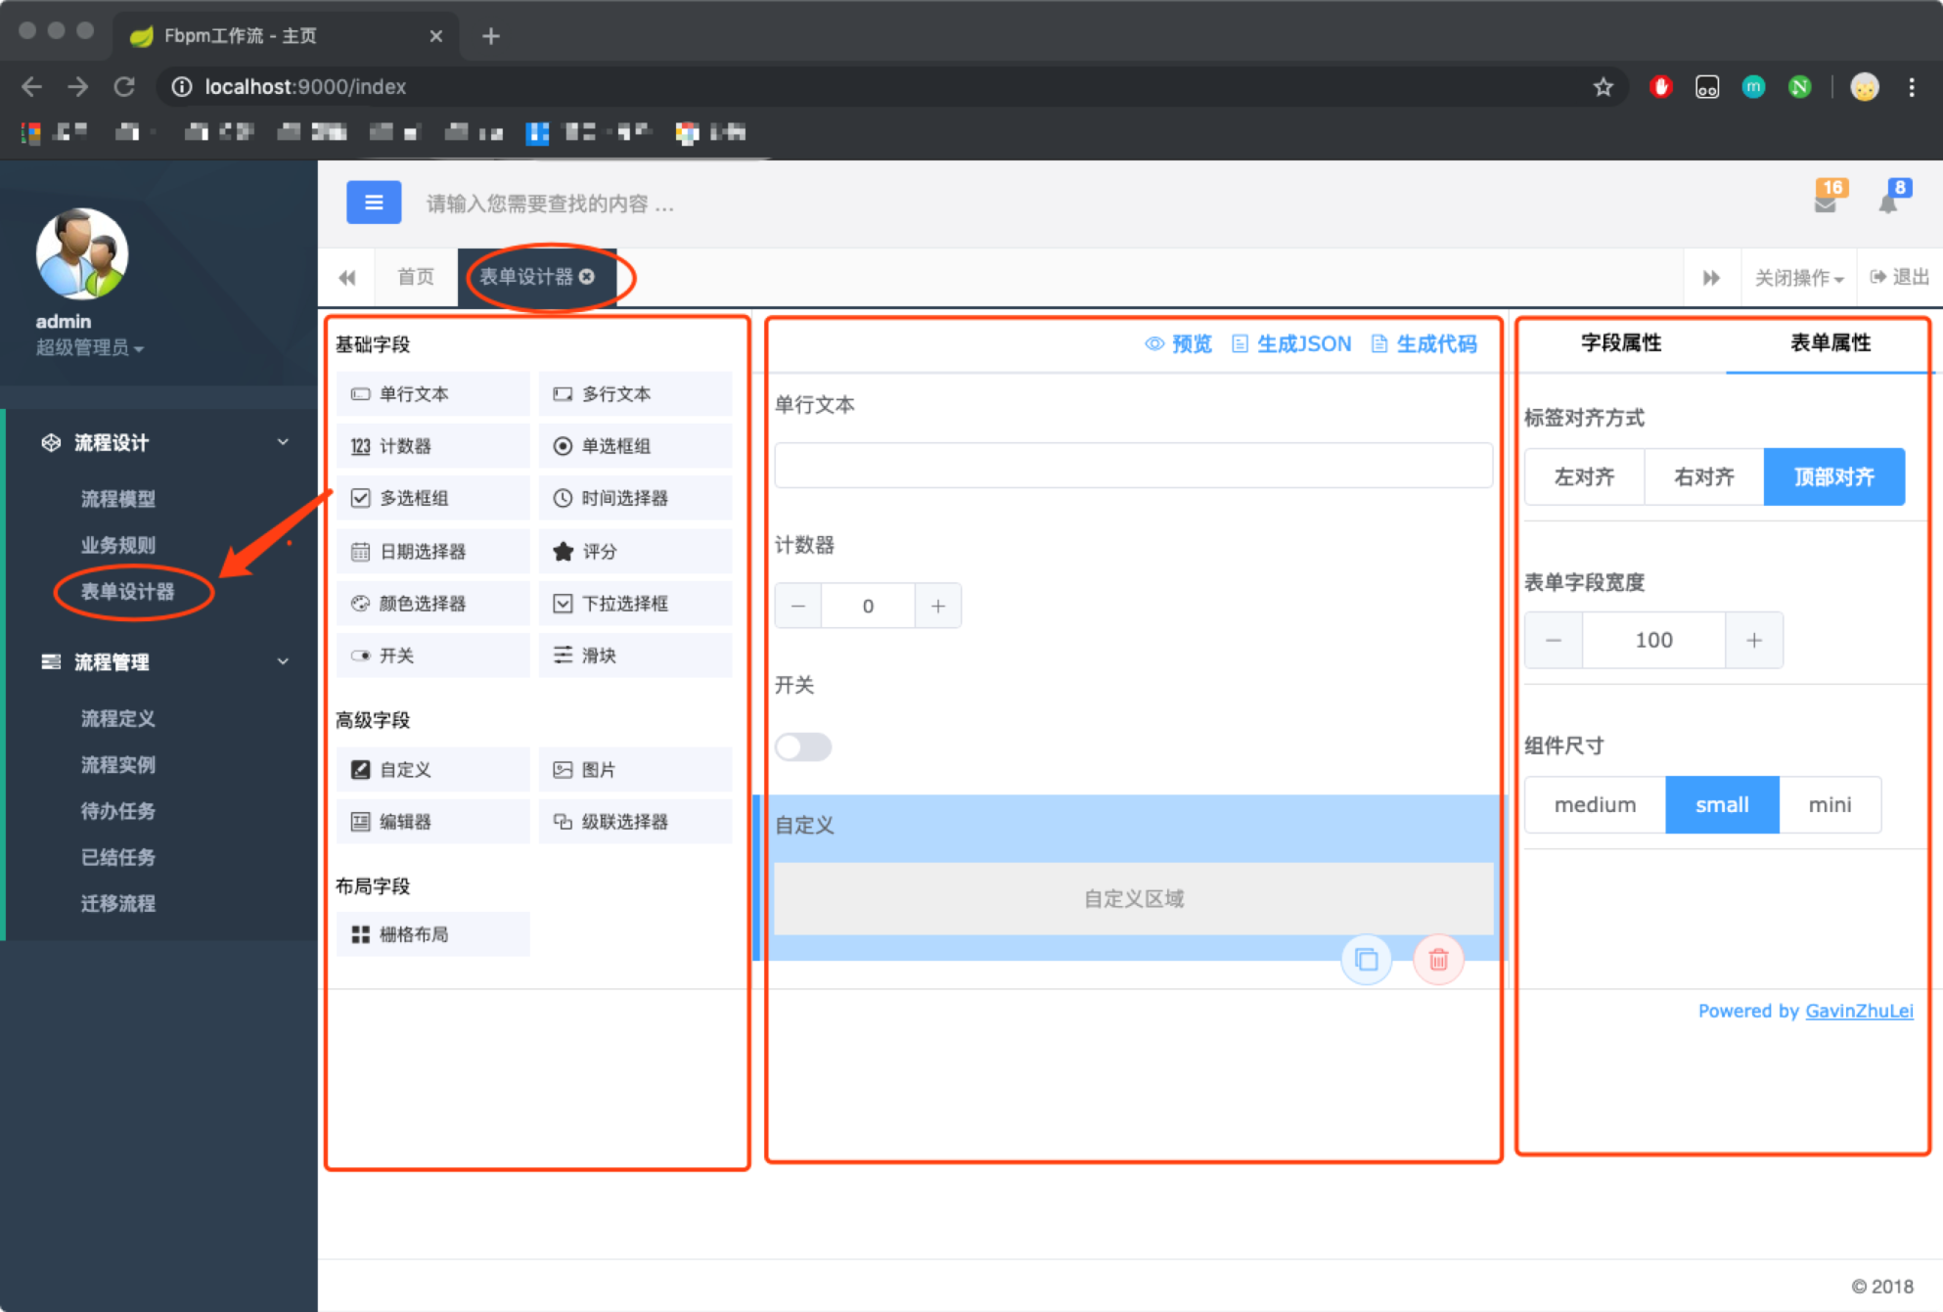
表单设计器在项目中的整合

